Slide 1
ĐIỀU TRỊ ĐAU
TRONG BỆNH LÝ CƠ XƯƠNG KHỚP
SC-VN-02757
This information is for scientific communication only and not intended to be promoting or recommending any indication, dosage or other claim not covered in the MoH-approved product information.

Slide 2
NỘI DUNG
A. Tổng quan về đau
B. Điều trị đau trong bệnh lý cơ xương khớp

Slide 3
ĐAU TRONG BỆNH LÝ CƠ XƯƠNG KHỚP
Là triệu chứng thường gặp nhất
Là triệu chứng thường xảy ra sớm nhất
Là lý do người bệnh đến gặp các thầy thuốc
Là vấn đề quan trọng nhất làm người bệnh lo sợ và mong muốn các thầy thuốc giải quyết
Đau do viêm: viêm cấp hoặc viêm mạn
Đau không do viêm: đau cấp hoặc đau mạn

Slide 4
ĐAU LÀ DẤU HIỆU SINH TỒN THỨ 5
Nhiệt độ
Hô hấp
Mạch
Huyết áp
Đau
Phillips DM. JAMA 2000; 284(4):428-9.
Notes:
Speaker’s Notes
In 2000, the Joint Commission on Accreditation of Healthcare Organizations (JCAHO) unveiled new pain management standards. Central to these new standards was the concept of pain as the fifth vital sign – something that should be regularly monitored in all patients. While there is some controversy regarding whether pain should in fact be monitored at every visit, like blood pressure, this concept highlights the fundamental importance of pain in patient care.
Reference
Phillips DM. JCAHO pain management standards are unveiled. Joint Commission on Accreditation of Healthcare Organizations. JAMA 2000; 284(4):428-9.

Slide 5
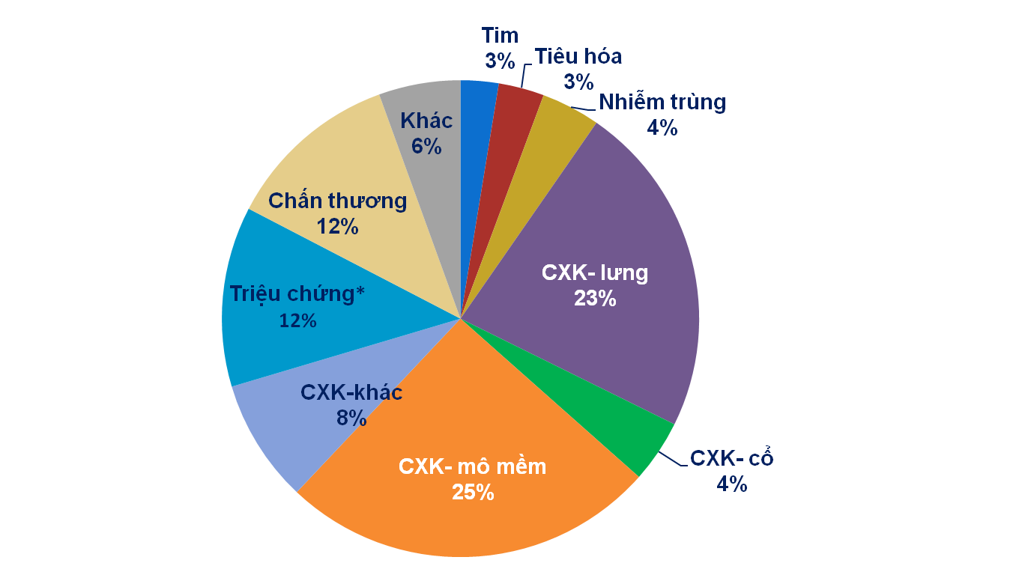
CÁC LOẠI ĐAU THƯỜNG GẶP
TRÊN LÂM SÀNG
Note: loại đau được ghi theo mã bệnh tật quốc tế ICD-9: ICD = International Classification of Disease; MSK = musculoskeletal
*sử dụng mã triệu chứng có nghĩa là bác sỹ không ghi nhận nguyên nhân nền của đau
** CXK- khác: là đau không do mô mềm, lưng và cổ
Hasselström J et al. Eur J Pain 2002; 6(5):375-85.
Notes:
Speaker’s Notes
This slide shows the prevalence of pain at the primary care level during one year in a group practice serving an area in Stockholm, Sweden with approximately
14,000 inhabitants. Mean age of the population was 37 years with a mean income just below the Swedish average at the time.
Overall, 28% of the 6890 individuals who consulted a general practitioner had at least one pain-related problem – 37% of these patients had pain duration of less than
1 month, 13% duration of 1–3 months and 37% of more than 3 months. A total of 11% suffered from a chronic intermittent state of pain.
In terms of pathophysiology, 94% of cases were classified as nociceptive, 2% as neuropathic, 2% as psychogenic, <1% as idiopathic and 2% could not be classified.
Reference
Hasselström J et al. Prevalence of pain in general practice. Eur J Pain 2002;
6(5):375-85.

Slide 6
ĐAU DO BỆNH LÝ CƠ XƯƠNG KHỚP
Tại Mỹ:
20% những người >60 tuổi có đau mãn tính (50 triệu người), chủ yếu đau thắt lưng
Một trong 6 người Mỹ có những cơn đau khớp
Chi phí điều trị > 100 tỷ đô la/ 1 năm
Tại châu Á (Nhật Bản):
Đau mạn tính: chiếm 17,2%; nam (14,3 % ); nữ (19,3 %)
Chủ yếu gặp đau cột sống (21,8%), khớp gối (18,8%)
2,6 tỷ người trong dân số phải nghỉ việc ít nhất 1 lần/ 1 năm vì triệu chứng đau.
Shinsuke Inoue (2012), “Survey of chronic pain in Japan”
Abstrac PF 094. World Congress on Pain 2012

Slide 7
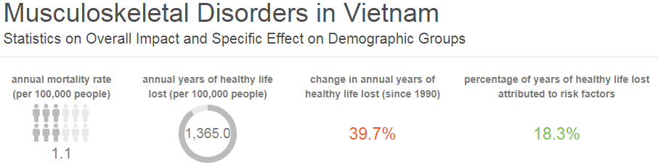
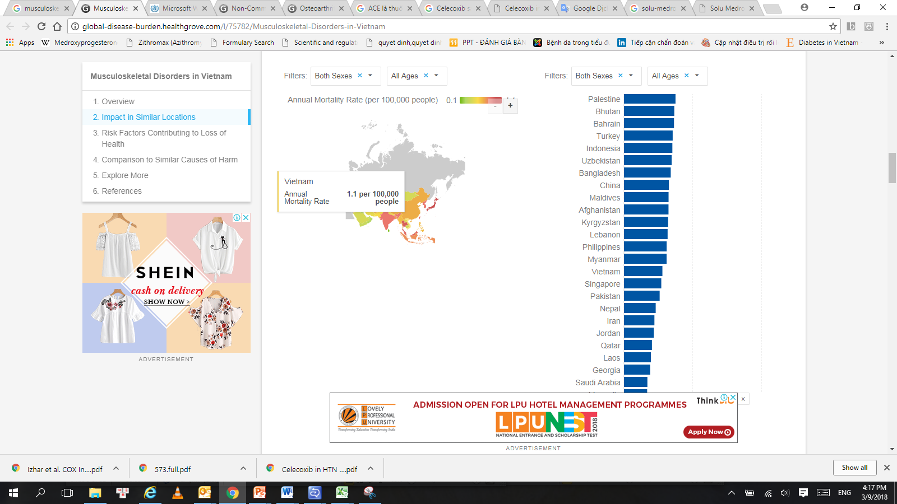
Thực trạng bệnh lý cơ xương khớp tại Việt Nam
Tỷ lệ tử vong hàng năm do bệnh lý CXK trên 100.000 người tại Việt Nam tăng 22% từ năm 1990 đến năm 2013, với mức độ tăng trung bình năm 1.1%
Bệnh lý CXK gây ra khoảng 18.3% toàn bộ tổn thương đến chất lượng cuộc sống của người bệnh tại Việt Nam trong năm 2013
http://global-disease-burden.healthgrove.com/l/75782/Musculoskeletal-Disorders-in-Vietnam

Slide 8
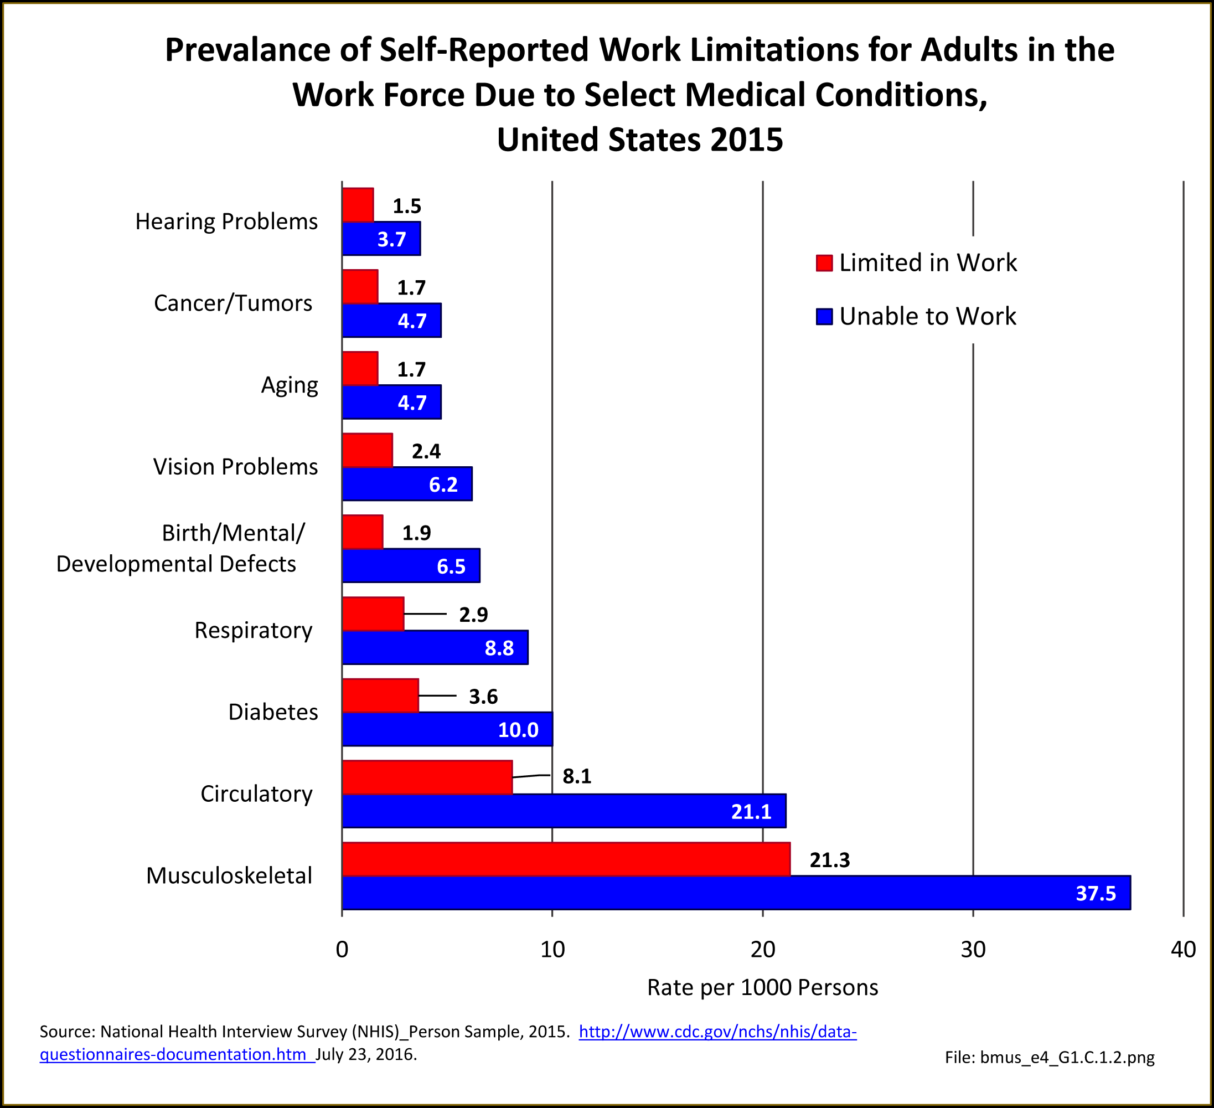
TỶ LỆ BỆNH NHÂN CƠ XƯƠNG KHỚP BỊ HẠN CHẾ HAY KHÔNG THỂ LÀM VIỆC CHIẾM GẦN 60%

Slide 9
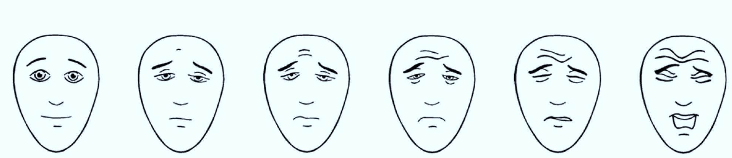
XÁC ĐỊNH CƯỜNG ĐỘ ĐAU
THANG MÔ TẢ CƯỜNG ĐỘ ĐAU ĐƠN GIẢN
Không đau
Đau nhẹ
Đau trung bình
Đau nặng
Đau rất nặng
Đau tồi tệ nhất
Thang điểm đau số 0–10
0
1
2
3
4
5
6
7
8
9
10
Không đau
Đau trung bình
Đau tồi tệ nhất
Thang điểm đau theo nét mặt- hiệu chỉnh
International Association for the Study of Pain. Faces Pain Scale – Revised. Available at: http://www.iasp-pain.org/Content/NavigationMenu/GeneralResourceLinks/FacesPainScaleRevised/default.htm. Accessed: July 15, 2013;
Iverson RE et al. Plast Reconstr Surg 2006; 118(4):1060-9.
Notes:
Speaker’s Notes
Various pain scales have been developed to help assess pain intensity, which can help guide treatment selection and adjustment.
This slide displays three of the most common pain intensity scales. The selection of which scale to use may depend on the literacy, numeracy and cognitive abilities of the patient. For instance, the more visual Faces Pain Scale may be the most useful in young children, especially those under three years of age, or in elderly patients suffering from cognitive decline.
References
International Association for the Study of Pain. Faces Pain Scale – Revised.
Available at: http://www.iasp-pain.org/Content/NavigationMenu/ GeneralResourceLinks/FacesPainScaleRevised/default.htm. Accessed: July 15, 2013.
Iverson RE et al. Practice advisory on pain management and prevention of postoperative nausea and vomiting. Plast Reconstr Surg 2006; 118(4):1060-9.

Slide 10
PHÂN LOẠI ĐAU
Thời gian¹
Cấp
Mạn
Độ nặng³
Nhẹ
Trung bình
Sinh lý bệnh^{4,5}
Thụ cảm
Thần kinh
Nhạy cảm hóa trung ương/ rối loạn chức năng
Nặng
Vị trí ²
Đầu
Thắt lưng
V.v
1. McMahon SB, Koltzenburg M. In: McMahon SB, Koltzenburg M (eds). Wall and Melzack’s Textbook of Pain. 5th ed. Elsevier; London, UK: 2006;
2. Loeser D et al (eds). Bonica’s Management of Pain. 3rd ed. Lippincott Williams & Wilkins; Hagerstown, MD: 2001;
3. Hanley MA et al. J Pain 2006; 7(2):129-33; 4. Jensen TS et al. Pain 2011; 152(10):2204-5; 5. Woolf CJ. Pain 2011; 152(3 Suppl):S2-15.
Notes:
Speaker’s Notes
There are a variety of approaches for classifying pain. The two that are used most frequently are based on “pain duration” (i.e., acute vs. chronic pain) and underlying “pathophysiology” (i.e., nociceptive vs. neuropathic vs. central sensitization/ dysfunctional pain). The other approaches are according to “severity” (mild, moderate, severe, etc.) and “region/location” (head, neck, shoulder, arm, chest, abdominal, pelvis, perineum, genitalia, low back, hips, lower extremities, etc.).
References
Hanley MA et al. Pain interference in persons with spinal cord injury: classification of mild, moderate, and severe pain. J Pain 2006; 7(2):129-33.
Jensen TS et al. A new definition of neuropathic pain. Pain 2011; 152(10):2204-5.
Loeser D et al (eds). Bonica’s Management of Pain. 3rd ed. Lippincott Williams & Wilkins; Hagerstown, MD: 2001.
McMahon SB, Koltzenburg M. In: McMahon SB, Koltzenburg M (eds).
Wall and Melzack’s Textbook of Pain. 5th ed. Elsevier; London, UK: 2006.
Woolf CJ. Central sensitization: implications for the diagnosis and treatment of pain. Pain 2011; 152(3 Suppl):S2-15.

Slide 11
TÍNH TIẾP DIỄN CỦA ĐAU
Tổn
thương
Thời gian đến khi lành
ĐAU CẤP TÍNH
ĐAU MẠN TÍNH
Đau bình thường, đáp ứng tự giới hạn thời gian đối với “ kích thích có hại” (ít hơn 3 tháng) |  | Đau tiếp diễn dù vết thương đã lành (hơn 3 tháng)
Thường có tổn thương mô rõ ràng 1 thông điệp - Có chức năng bảo vệ Tăng hoạt hệ thần kinh Đau giảm khi lành tổn thương |  | Thường không có chức năng bảo vệ Tổn hại sức khỏe và chức năng NN bởi 1 bệnh lý hoặc kết hợp nhiều cơ chế SLB
Đau cấp có thể chuyển thành mạn
Chapman CR, Stillman M. In: Kruger L (ed). Pain and Touch. Academic Press; New York, NY: 1996; Cole BE. Hosp Physician 2002; 38(6):23-30;
International Association for the Study of Pain. Unrelieved Pain Is a Major Global Healthcare Problem.
Available at: http://www.iasp-pain.org/AM/Template.cfm?Section=Press_Release&Template=/CM/ContentDisplay.cfm&ContentID=2908. Accessed: July 24: 2013;
National Pain Summit Initiative. National Pain Strategy: Pain Management for All Australians.
Available at: http://www.iasp-pain.org/PainSummit/Australia_2010PainStrategy.pdf. Accessed: July 24, 2013;
Turk DC, Okifuji A. In: Loeser D et al (eds.). Bonica’s Management of Pain. 3rd ed. Lippincott Williams & Wilkins; Hagerstown, MD: 2001.
Notes:
Speaker’s Notes
This slide illustrates how acute and chronic pain are often classified along a pain continuum.
Acute pain may be seen as a message that follows an insult to tissue, signaling the presence of a pathologic condition, thus alerting the patient to the need to either seek treatment or protect the involved area from further injury. Most episodes of acute pain are self-limiting. Acute pain becomes chronic when it persists beyond the expected period of healing, usually considered to be three months. Recurrent acute pain is not chronic pain.
Chronic pain has also been defined as pain that ceases to serve a protective function, and instead degrades health and functional capability. Chronic pain conditions may be due to a single pathophysiology, that is nociceptive, neuropathic or central sensitization/dysfunctional pain only, or a may be due to a combination of more than one pathophysiological mechanisms.
It is important to differentiate chronic pain from a condition with recurrent episodes of acute pain because the treatment strategies are very different for these two situations.
References
Chapman CR, Stillman M. In: Kruger L (ed). Pain and Touch. Academic Press; New York, NY: 1996.
Cole BE. Pain Management: classifying, understanding, and treating pain. Hosp Physician 2002;
38(6):23-30.
International Association for the Study of Pain. Unrelieved Pain Is a Major Global Healthcare Problem. Available at: http://www.iasp-pain.org/AM/Template.cfm?Section=Press_Release&Template=/ CM/ContentDisplay.cfm&ContentID=2908. Accessed: July 24: 2013.
National Pain Summit Initiative. National Pain Strategy: Pain Management for All Australians. Available at: http://www.iasp-pain.org/PainSummit/Australia_2010PainStrategy.pdf. Accessed: July 24, 2013.
Turk DC, Okifuji A. In: Loeser D et al (eds). Bonica’s Management of Pain. 3rd ed.
Lippincott Williams & Wilkins; Hagerstown, MD: 2001.

Slide 12
ĐÁNH GIÁ ĐAU CẤP TÍNH
Vị trí đau
Tình huống liên quan khởi phát đau
Tính chất đau
Cường độ đau
Các triệu chứng kèm theo
(v.d buồn nôn)
Các bệnh lý kèm theo
Điều trị
  Các thuốc điều trị hiện tại và trước đây bao gồm liều dùng, số lần dùng, hiệu quả và tác dụng phụ
Tiền sử y khoa liên quan
  Tình trạng đau trước đây hay các tình trạng đau khác hiện tại, kết quả điều trị
  Các bệnh trước đây hay hiện tại
Các yếu tố ảnh hưởng điều trị triệu chứng
Australian and New Zealand College of Anaesthetists and Faculty of Pain Medicine.
Acute Pain Management: Scientific Evidence. 3rd ed. ANZCA & FPM; Melbourne, VIC: 2010.
Notes:
Speaker’s Notes
This slide lists information that should be gathered in the course of taking a
pain history.
Reference
Australian and New Zealand College of Anaesthetists and Faculty of Pain Medicine.
Acute Pain Management: Scientific Evidence. 3rd ed. ANZCA & FPM;
Melbourne, VIC: 2010.

Slide 13
ĐAU KHỚP MẠN TÍNH
Đau khớp kéo dài trên 3 tháng
Bao gồm nhiều tình trạng bệnh lý khác nhau
Đau khớp mạn tính
Cơ học
Vd: thoái hóa khớp, tổn thương mô mềm…
Viêm
V.d: viêm khớp dạng thấp, viêm bao hoạt dịch
Liên quan khối u
Davatchi F. In: Kopf A, Patel NB (eds). Guide to Pain Management in Low-Resource Settings. IASP Press; Seattle, WA: 2010; International Association for the Study of Pain. Unrelieved Pain Is a Major Global Healthcare Problem. Available at: http://www.iasp-pain.org/AM/Template.cfm?Section=Press_Release&Template=/CM/ContentDisplay.cfm&ContentID=2908.
Accessed: July 19, 2013; Nielsen GP et al. Semin Diagn Pathol 2011; 28(1):37-52.
Notes:
Speaker’s Notes
This slide provides a definition of chronic joint pain and its sub-categories.
References
Davatchi F. In: Kopf A, Patel NB (eds). Guide to Pain Management in Low-Resource Settings. IASP Press; Seattle, WA: 2010.
International Association for the Study of Pain. Unrelieved Pain Is a Major Global Healthcare Problem. Available at: http://www.iasp-pain.org/AM/Template.cfm?Section=Press_Release&Template=/CM/ContentDisplay.cfm&ContentID=2908. Accessed: July 19, 2013.
Nielsen GP et al. Tumors and diseases of the joint. Semin Diagn Pathol 2011;
28(1):37-52.

Slide 14
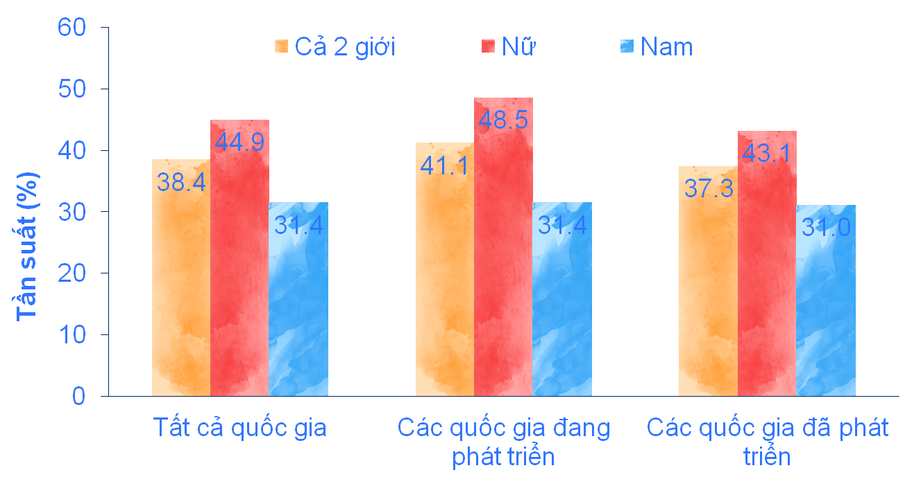
TẦN SUẤT ĐAU MẠN TÍNH
Tsang A et al. J Pain 2006; 9(10):883-91.
Notes:
Speaker’s Notes
This slide shows the age-standardized prevalence in the previous 12 months of chronic pain conditions in 10 developed and seven developing countries based on data from 18 surveys of the general adult population using a common survey questionnaire (n = 42,249).
The overall prevalence of chronic pain conditions was similar in both developed and developing countries, and was higher in women than in men in both.
Reference
Tsang A et al. Common chronic pain conditions in developed and developing countries: gender and age differences and comorbidity with depression-anxiety disorders. J Pain 2006; 9(10):883-91.

Slide 15
TẦN SUẤT MỘT SỐ TÌNH TRẠNG BỆNH LÝ CÓ KÈM ĐAU KHỚP MẠN TÍNH
Mayo Clinic. Arthritis. Available at: https://healthletter.mayoclinic.com/secure/pdf/SRAR.pdf. Accessed: August 19, 2013; Wong R et al. Prevalence of Arthritis and Rheumatic Diseases Around the World: A Growing Burden and Implications for Health Care Needs. Arthritis Community Research and Evaluation Unit; Toronto, ON: 2010.
Notes:
Speaker’s Notes
Many conditions can lead to chronic joint pain. However, the character of the pain may vary from condition to condition. For instance, rheumatoid arthritis can cause multiple joints to feel warm, painful, swollen and stiff, particularly in the morning, while gout often affects only one joint, leading to intense localized pain and swelling.
A review of global prevalence data suggests osteoarthritis is the most common condition associated with chronic joint pain, with a prevalence of self-reported physician-confirmed diagnosis of osteoarthritis ranging from 2% to 4% in Latin American and the Middle East, to between 4% and 11% in Asian countries such as China, Vietnam, Thailand, India and Bangladesh, to 8% to 17% in Europe, North America, Australia and New Zealand.
Other conditions associated with chronic joint pain include gout, rheumatoid arthritis, ankylosing spondylitis and psoriatic arthritis. Prevalence ranges for these conditions are also shown on the slide.
References
Mayo Clinic. Arthritis. Available at: https://healthletter.mayoclinic.com/secure/pdf/SRAR.pdf. Accessed: August 19, 2013.
Wong R et al. Prevalence of Arthritis and Rheumatic Diseases Around the World: A Growing Burden and Implications for Health Care Needs. Arthritis Community Research and Evaluation Unit; Toronto, ON: 2010.

Slide 16
TÌNH HÌNH SỬ DỤNG CÁC NHÓM THUỐC ĐIỀU TRỊ ĐAU HIỆN NAY TRÊN THẾ GIỚI
Khác 2%
Chống động kinh 13%
Gây tê tại chỗ 6%
Chống trầm cảm 4%
An thần 9%
Opioids 4%
Non-narcotic 21%
NSAID/COX 41%
IMS global RX data.

Slide 17
TÁC ĐỘNG CỦA CÁC TÌNH TRẠNG BỆNH MẠN TÍNH LÊN CHẤT LƯỢNG SỐNG LIÊN QUAN SỨC KHỎE CỦA BỆNH NHÂN
Đau khớp mạn tính tác động mạnh lên chất lượng sống của bệnh nhân
Note: điểm số càng âm càng ảnh hưởng đến chất lượng sống của bệnh nhân
CHD = coronary heart disease= bệnh mạch vành ; COPD = chronic obstructive pulmonary disease= bệnh phổi tắc nghẽn mạn tính, CPA = chronic polyarthritis= viêm đa khớp mạn tính
Brettschneider C et al. PLoS One 2013; 8(6):e66742.
Notes:
Speaker’s Notes
This analysis was based on a multicenter, prospective cohort study of 3189 multimorbid primary care patients aged 65 to 85 years. The impact of 45 conditions on health-related quality of life was analyzed. The severity of the conditions was rated. The EuroQol 5D (EQ-5D), consisting of five dimensions and a visual analog scale, was employed. Data were analyzed using multiple ordinary least squares and multiple logistic regressions. Multimorbidity measured by a weighted count score was significantly associated with lower overall health-related quality of life (b = 21.02; standard error: 0.06).
Parkinson’s disease had the most pronounced negative effect on overall health-related quality of life (b = 212.29, standard error: 2.18), followed by rheumatism, depression
and obesity.
Reference
Brettschneider C et al. Relative impact of multimorbid chronic conditions on health-related quality of life – results from the MultiCare Cohort Study. PLoS One 2013; 8(6):e66742.

Slide 18
NỘI DUNG
A. Tổng quan về đau
B. Điều trị đau trong bệnh lý cơ xương khớp

Slide 19
ĐIỀU TRỊ GIẢM ĐAU TRONG BỆNH LÝ CXK
Điều trị triệu chứng : kháng viêm, giảm đau, NSAIDs
Điều trị cơ bản
Điều trị các biến chứng
Điều trị hỗ trợ
Các biện pháp Kinh tế - Xã hội
Farrar JT et al. Pain 2001; 94(2):149-58; Gilron I et al. CMAJ 2006; 175(3):265-75.

Slide 20
CÁC MỤC TIÊU CỦA KIỂM SOÁT ĐAU
Gắn kết bệnh nhân vào quá trình ra quyết định
Đồng thuận về các mục tiêu khả thi trước khi điều trị
Giảm đau
Cải thiện chức năng
Tác dụng phụ
Farrar JT et al. Pain 2001; 94(2):149-58; Gilron I et al. CMAJ 2006; 175(3):265-75.
Notes:
Speaker’s Notes
It is important to discuss and agree on realistic treatment goals before starting a treatment plan. In cases of neuropathic pain, for example, total pain relief is usually an unrealistic goal and will result in frustration for both patient and doctor.
A reduction in pain of about 30–50% is more realistic, and is clinically important to patients. With this in mind, patients need to accept reduced pain and improved function with minimum acceptable side effects as a goal of pain management.
References
Farrar JT et al. Clinical importance of changes in chronic pain intensity measured on an 11-point numerical pain rating scale. Pain 2001; 94(2):149-58.
Gilron I et al. Neuropathic pain: a practical guide for the clinician. CMAJ 2006; 175(3):265-75.

Slide 21

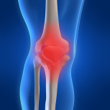


ĐIỀU TRỊ THEO CƠ CHẾ TRONG
ĐAU DO VIÊM
Các lựa chọn điều trị đau
Acetaminophen
nNSAIDs/coxibs
Opioids
Vô cảm tại chỗ/
phong bế kênh ion
Tiêm nội khớp corticosteroid/ hyalurinate
Não
Mô khớp bị
tổn thương
Chất trung gian hóa học của quá trình viêm
Thay đổi đáp ứng của neuron ở trung ương thần kinh
( nhạy cảm hóa trung ương)
Thay đổi đáp ứng của
thụ cảm thể
(nhạy cảm hóa
ngoại biên)
Sợi thụ cảm hướng tâm
Tủy sống
CNS = central nervous system; coxib = COX-2 inhibitor; nsNSAID = non-specific non-steroidal anti-inflammatory drug
Hochberg MC et al. Arthritis Care Res (Hoboken) 2012; 64(4):465-74; Scholz J et al. Nat Neurosci 2002; 5(Suppl):1062-7.
Notes:
Speaker’s Notes
Damaged tissue, inflammatory cells or tumor cells release chemical mediators creating an “inflammatory soup” such as prostaglandins or bradykinin that activates or modifies the stimulus response properties of nociceptor afferents. As a result the excitability of the peripheral terminal membrane increases (peripheral sensitization). These changes in turn, sets up changes in the responsiveness of neurons in the CNS
(central sensitization).
Pharmacologic modalities conditionally recommended for the initial management of patients with knee osteoarthritis included acetaminophen, oral and topical
non-steroidal anti-inflammatory drugs (NSAIDs), tramadol, and intra-articular corticosteroid injections; intra-articular hyaluronate injections, duloxetine, and opioids were conditionally recommended in patients who had an inadequate response to initial therapy. Opioid analgesics were strongly recommended in patients who were either not willing to undergo or had contraindications for total joint arthroplasty after having failed medical therapy.
References
Hochberg MC et al. American College of Rheumatology 2012 recommendations for the use of nonpharmacologic and pharmacologic therapies in osteoarthritis of the hand, hip, and knee. Arthritis Care Res (Hoboken) 2012; 64(4): 465-74.
Scholz J, Woolf CJ. Can we conquer pain? Nat Neurosci 2002; 5(Suppl):1062-7.

Slide 22
ĐIỀU TRỊ ĐAU THEO CƠ CHẾ CỦA THOÁI HÓA KHỚP
Hoạt hóa hệ thống thụ cảm
đồi thị- vỏ não và hạnh nhân
Mất/ giảm chất xám
Não
Mô khớp tổn
thương
Các thuốc tác động trên nhạy cảm hóa TW
α₂δ ligands
SNRIs
TCAs
Tramadol, opioids
Thay đổi điều hòa ức
chế đi xuống
Chất trung gian viêm
Nhạy cảm hóa tại tủy sống nhận cảm từ khớp
Nhạy cảm hóa của
thụ cảm
thể khớp
Phát triển
bệnh lý
thần kinh
Sợi thụ cảm hướng tâm
Tủy sống
SNRI = serotonin norepinephrine reuptake inhibitor; TCA = tricyclic antidepressants
Hochberg MC et al. Arthritis Care Res (Hoboken) 2012; 64(4):465-74; National Collaborating Centre for Chronic Conditions. Osteoarthritis: National Clinical Guideline for Care and Management in Adults. Royal College of Physicians; London, UK: 2008; Schaible HG. Curr Rheumatol Rep 2012; 14(6):549-56.
Notes:
Speaker’s Notes
A new school of thought suggests that osteoarthritis is in fact a disease of the whole joint involving both cartilage destruction and inflammation that in turn trigger the nociceptive system.
Clinical evidence suggests a causal relationship between the presence of inflammatory soft tissue and the severity and frequency of ostoarthritis pain. Clinical and experimental evidence demonstrates sensitization of pain pathways in osteoarthritis cases – a feature that stems from changes in the joint nociceptors and central
nociceptive processing.
This slide outlines the putative causal relationship between the osteoarthritis joint tissue and the nociceptive system that underlies osteoarthritis pain.
Peripheral sensitization (upregulation and/or decreased threshold of nociceptors in the periphery) can be caused by repeated mechanical trauma triggering a surge in circulating pro-inflammatory mediators (e.g., prostaglandins, cytokines, nerve growth factor) and resulting in increased neuronal excitation.
Mechanisms actin at the central level include:
Pathological changes within the brain, e.g., decreased grey matter
Increased firing of the thalamocortical nociceptive system and amygdala
Spinal hypersensitivity
Sensitization of central nociceptors
Microglia activation
Medications affecting for the central mechansims are: α₂δ ligands, SNRIs, TCAs, tramadol and opioids.
References
Hochberg MC et al. American College of Rheumatology 2012 recommendations for the use of nonpharmacologic and pharmacologic therapies in osteoarthritis of the hand, hip, and knee. Arthritis Care Res (Hoboken) 2012; 64(4):465-74.
National Collaborating Centre for Chronic Conditions. Osteoarthritis: National Clinical Guideline for Care and Management in Adults. Royal College of Physicians; London, UK: 2008.
Schaible HG. Mechanisms of chronic pain in osteoarthritis. Curr Rheumatol Rep 2012; 14(6):549-56.

Slide 23
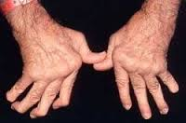
1. BỆNH VIÊM KHỚP DẠNG THẤP
Là bệnh khớp mạn tính thường gặp
+ Việt nam: 0,5% dân số, 20% bệnh khớp tại BV
+ Thế giới ~0,8% (0,3 - 2,1%) dân số
Dịch tễ: chủ yếu ở nữ, tỷ lệ nữ/nam ~ 3/1
Nguyên nhân và cơ chế bệnh sinh chưa rõ
Tổn thương cơ bản: viêm mạn tính màng hoạt dịch
Lâm sàng: diễn biến mạn tính với nhiều đợt tiến triển
Điều trị và theo dõi lâu dài
Thomas J. Schnitser- Update on guidelines for the treatnent of chronic musculoskeletal pain-Clin Rheumatol (2006) 25 (Suppl1): S22-S29

Slide 24
Các thuốc điều trị triệu chứng
  Các thuốc giảm đau
  Acetaminophen
  Tramadol
  Các thuốc kháng viêm
  NSAIDs
  Corticosteroid
  Các thuốc khác: sinh học, MTX, HCQ
Thomas J. Schnitser- Update on guidelines for the treatnent of chronic musculoskeletal pain-Clin Rheumatol (2006) 25 (Suppl1): S22-S29

Slide 25
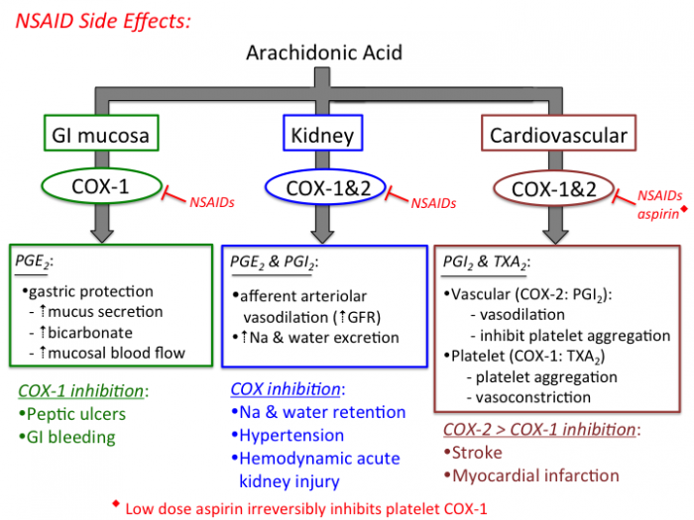
Cơ chế của NSAIDs
Chất nhầy tiêu hóa
Thận
Tim mạch
PGE2:
*bảo vệ tiêu hóa
Tăng tiết chất nhày
Tăng bicarbonate
Tăng tưới máu lớp bảo vệ dạ dày
PGE2 &PGI2:
Giãn động mạch chủ (Tăng GFR)
Tăng giữ nước và Na
PGI2 & TXA2:
Mạch máu (COX-2: PGI2)
  Giãn mạch
  Ức chế kết tập tiểu cầu
Tiểu cầu (COX-1: TXA2)
  Kết tập tiểu cầu
  Co mạch
Ức chế COX-1:
Loét tiêu hóa
Chảy máu tiêu hóa
Ức chế COX:
Giữ nước và Na
Cao huyết áp
Tổn thương huyết động thận cấp
Ức chế COX2>COX-1 :
Đột quỵ
Nhồi mãu cơ tim

Slide 26
NSAIDs trong viêm khớp dạng thấp
Meloxicam
7,5 mg
n = 175
Meloxicam
15 mg
n = 184
Meloxicam
22,5 mg
n = 177
Diclofenac
150 mg
n = 181
Placebo
n = 177
Đánh giá tổng thể mức độ giảm điểm số đau
*
Thời gian điều trị 12 tuần
*: p ≤ 0,05
***: p ≤ 0,001
DANIEL E. FURST et al., J Rheumatol 2002;29:436–46
Liều khuyến cáo tối đa của meloxicam là 15mg theo thông tin kê toa tại Việt Nam

Slide 27
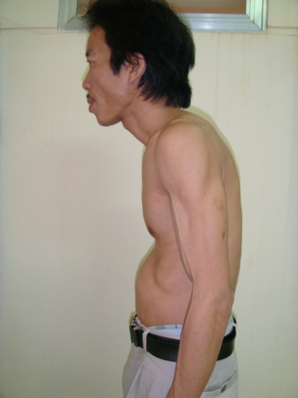
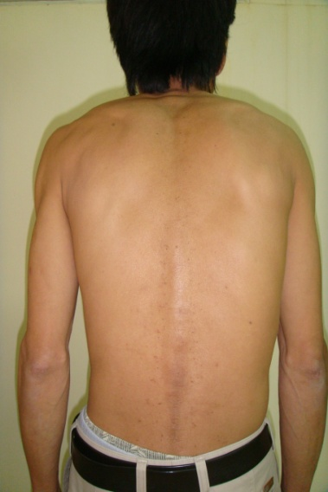
2. BỆNH VIÊM CỘT SỐNG DÍNH KHỚP
Là bệnh hay gặp nhất trong nhóm bệnh lý cột sống huyết thanh âm tính.
Thường gặp ở nam giới, trẻ tuổi
Là bệnh viêm khớp mạn tính không rõ nguyên nhân:
  Có tính chất gia đình
  Liên quan tới nhiễm khuẩn Chlamydia Trachomatis
Tổn thương cơ bản: dây chằng, bao khớp
Biểu hiện: khớp cùng chậu, cột sống, khớp chi dưới.

Slide 28
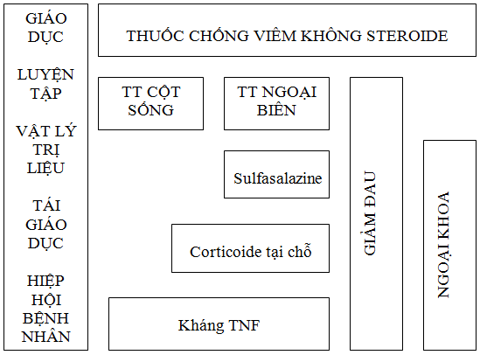
Khuyến cáo điều trị viêm cột sống dính khớp của ASAS/EULAR
Zochling et al.(2006). ASAS/EULAR recommendations for the management of ankylosing spondylitis. Ann Rheum Dis ;65:442–452

Slide 29
NSAIDs trong viêm cột sống dính khớp
5
*
0
— Placebo (n = 121)
— Piroxicam 20 mg (n = 108)
— Meloxicam 15 mg (n = 120)
— Meloxicam 22.5 mg (n = 124)
-5
-10
Change in disease activity (mm VAS)
-15
*p < 0.05 vs meloxicam and piroxicam
-20
-25
-30
1
3
6
13
26
39
52
Time (weeks)
Dougados M et al. Rheumatology 1999; 38:235–244.
VAS, visual analogue scale
Liều khuyến cáo tối đa của meloxicam là 15mg theo thông tin kê toa tại Việt Nam

Slide 30
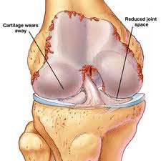
3. BỆNH THOÁI HOÁ KHỚP
Thoái hóa khớp: tổn thương của toàn bộ khớp (sụn, → xương dưới sụn → MHD).
Diễn biến từ từ, rối loạn cấu trúc, chức năng khớp → hẹp khe, tân tạo xương (gai xương), xơ xương dưới sụn.
Một số có tràn dịch khớp do phản ứng thứ phát của MHD.
Arden N, Nevitt MC. 2006. Osteoarthritis: epidemiology. Best Pract Res Clin Rheumatol. 20(1):3-25.

Slide 31
Thoái hóa khớp
Gặp ở mọi quốc gia:
Pháp (25% tổng BN mắc bệnh CXK).
Mỹ chi phí hàng năm 16 tỷ USD cho điều trị.
Tuổi: tỷ lệ mắc tăng dần theo tuổi
25-43 tuổi: < 0,1%
65-75 tuổi: 10-20%
Giới: tỷ lệ mắc tùy thuộc vào vị trí khớp
nữ/ nam = 2/1 (THK gối)
nam > nữ (THK háng)
Arden N, Nevitt MC. 2006. Osteoarthritis: epidemiology. Best Pract Res Clin Rheumatol. 20(1):3-25.

Slide 32
Nguyên nhân và cơ chế bệnh sinh
Béo phì
Lão hóa
Bất thường giải phẫu
Căng thẳng bất thường
Sụn bất thường
Bệnh di truyền và chuyển hóa
Gãy xương vi thể và tái tạo xương
Viêm
Sụn bị thương tổn
Mất ổn định khớp
Hoạt động hệ thống miễn dịch
Chấn thương
Thay đổi sinh vật lý
Đứt gãy mạng lưới collagen
Ly tách proteoglycan
Thay đổi sinh hóa
Các chất ức chế bị giảm
Các men ly giải protein gia tăng
Sụn bị đứt gãy
Mandelbaum B, Waddell D. Orthopedics 2005; 28(2 Suppl):S207-14.
Notes:
Speaker’s Notes
Emphasize that the causes of osteoarthritis are multifactorial and that these factors can be broadly divided into two groups:
Those that subject the articular cartilage to abnormal stress, e.g., obesity, anatomic abnormalities, etc.
Those that contribute to the development of an abnormal articular cartilage,
e.g., aging, genetic basis, etc.
All of these factors can ultimately contribute to a compromised cartilage and further progression can ultimately result in cartilage breakdown.
Reference
Mandelbaum B, Waddell D. Etiology and pathophysiology of osteoarthritis. Orthopedics 2005; 28(2 suppl):S207-14.

Slide 33
Cơ chế đau trong thoái hóa khớp
BỆNH CẢNH ĐAU | CÁC BỆNH LÝ CÓ THỂ GẶP
Đau khi vận động | Chấn thương cơ học, bệnh lý gân hoặc điểm bám gân
Đau khi nghỉ | Phản ứng viêm với biểu hiện tràn dịch và tăng kích thước khớp
Đau vào ban đêm | Tăng áp lực trong xương
Đau dữ dội xuất hiện đột ngột | Viêm màng hoạt dịch do tinh thể, rách sụn chêm, vỡ sụn do lực ép bất thường cùng với viêm màng hoạt dịch thứ phát do các mảnh sụn vỡ

Slide 34
Yếu cơ góp phần gây đau và mất chức năng trong thoái hoái khớp
Đau trong quá trình vận động
Sợ đau khi vận động
Mất vận động chức năng
Ngại vận động
YẾU CƠ
Mất tính vững chắc của khớp
Steultjens, A & R. 2002. 1784

Slide 35
ĐIỀU TRỊ THOÁI HÓA KHỚP
NỘI KHOA
NGOẠI KHOA
DỰ PHÒNG
ĐIỀU
TRỊ
TẾ BÀO
GỐC
VÀ
PRP
Biện pháp
không dùng thuốc
Đục xương
chỉnh trục
Giáo dục
bệnh nhân
Thuốc điều trị
triệu chứng
Nội soi
Giảm cân
Thuốc
chống TH khớp
Tác dụng chậm
Thay khớp
Tập thể dục
Notes:
35

Slide 36
Điều trị thuốc thoái hóa khớp
ĐiỀU TRỊ THUỐC
Nhanh
THUỐC
Chậm
Giảm đau
Chống viêm
Acetaminophen
NSAIDs
Glucosamine sulphate
Chondroitin sulphate
Hyaluronic acid
Diacerein
Tramadol
Capsaicin
Opioids

Slide 37

4. ĐAU THẮT LƯNG
Bệnh rất thường gặp
65-80% những người trưởng thành có đau CSTL
10% chuyển thành đau CSTL mạn
Đau thắt lưng cấp hay mãn dựa vào thời gian như sau:
  Cấp: ít hơn 3 tháng^{2,3}
  Bán cấp: 6 đến 12 tuần¹
  Mãn: hơn 3 tháng ^{2,3}
1. Airaksinen O et al. Eur Spine J 2006; 15(Suppl 2):S192-300; 2. International Association for the Study of Pain. Unrelieved Pain Is a Major Global Healthcare Problem. Available at: http://www.iasp-pain.org/AM/Template.cfm?Section=Press_Release&Template=/CM/ContentDisplay.cfm&ContentID=2908.
Accessed: July 22, 2013. 3. National Pain summit Initiative. National Pain Strategy: Pain Management for All Australians.
Available at: http://www.iasp-pain.org/PainSummit/Australia_2010PainStrategy.pdf. Accessed: July 22, 2013.

Slide 38
Dịch tể học đau thắt lưng
>80% người trưởng thành có trải qua đau thắt lưng ở bất cứ thời điểm nào trong đời¹
Thường gặp lúc 30-40 tuổi²
Tần suất gia tăng theo tuổi đến 60–65 tuổi²
Nam và nữ bị ảnh hưởng ngang nhau³
Nguyên nhân hàng thứ 5 trong các nguyên nhân đi khám bác sỹ⁴
Nguyên nhân hàng thứ 2(sau bệnh hô hấp) trong các lần khám bác sỹ do triệu chứng bệnh⁴
Nguyên nhân thường gặp nhất của mất khả năng làm việc⁵
1. Walker BF. J Spinal Disord 2000; 13(3):205-17; 2. Hoy D et al. Best Pract Res Clin Rheumatol 2010; 24(6):769-813;
3. Bassols A et al. Gac Sanit 2003; 17(2):97-107; 4. Hart LG et al. Spine (Phila PA 1976) 1995; 20(1):11-9; 5. National Institutes of Health.
Low Back Pain Fact Sheet. Available at: http://www.ninds.nih.gov/disorders/backpain/detail_backpain.htm. Accessed: July 22, 2013.
Notes:
Speaker’s Notes
Low back pain is one of the most common health problems. Considering over 80% of adults will experience low back pain at some time in their lives, it is not surprising low back pain is the number one cause of work-related disability and the second most common reason (after respiratory illness) for visits to physicians’ offices. Studies have shown the incidence of low back pain is highest in the third decade and overall prevalence increases with age until the age of 60 to 65 years, after which the prevalence gradually declines. The prevalence of low back pain does not differ between women and men.
References
Bassols A et al. Back pain in the general population of Catalonia (Spain). Prevalence, characteristics and therapeutic behavior. Gac Sanit 2003; 17(2):97-107.
Hart LG et al. Physician office visits for low back pain. Frequency, clinical evaluation, and treatment patterns from a U.S. national survey. Spine (Phila Pa 1976) 1995; 20(1):11-9.
Hoy D et al. The epidemiology of low back pain. Best Pract Res Clin Rheumatol 2010; 24(6):769-81.
National Institutes of Health. Low Back Pain Fact Sheet.
Available at: http://www.ninds.nih.gov/disorders/backpain/detail_backpain.htm. Accessed: July 22, 2013.
Walker BF. The prevalence of low back pain: a systematic review of the literature from 1966 to 1998. J Spinal Disord 2000; 13(3):205-17.

Slide 39
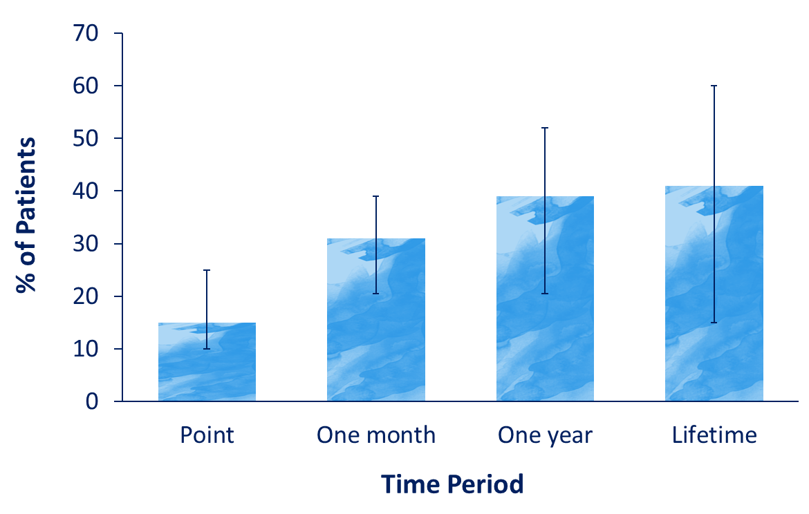
Tần suất trung bình của đau thắt lưng
Tỉ lệ bệnh nhân
1 thời điểm
1 tháng
1 năm
Trọn đời
Thời gian
T bars represent interquartile range.
Hoy D et al. Arthritis Rheum 2012; 64(6):2028-37.
Notes:
Speaker’s Notes
Hoy et al (2012) conducted a systematic review of the global prevalence of low back pain to examine the influence case definition, prevalence period and other variables have on prevalence. They reviewed 165 general population studies from 54 countries published between 1980 and 2009. Results showed low back pain is a major problem worldwide, with the highest prevalence among females and those aged 40–80 years. After adjusting for methodological variation, the estimated mean ± standard error of measurement point prevalence was 11.9 ± 2.0% and estimated 1-month prevalence was 23.2 ± 2.9%.
Prevalence periods were point (n = 243), 1 month (n = 145), 1 year (n = 271), and lifetime
(n = 133). Prevalence differed significantly according to prevalence period (F = 29.15,
p <0.001). Mean point prevalence (18.3%) was significantly lower than the 1-month prevalence (30.8%) (T = -9.8, p <0.001) and the 1-month prevalence was significantly lower than the 1-year prevalence (38.0%) (T = -4.0, p <0.001). Prevalence at 1 year and lifetime prevalence (38.9%) did not differ significantly. Regression analysis the point prevalence was significantly lower than that at 1-month, 1-year and lifetime.
The results indicated low back pain continues to be a very common problem globally and the absolute number of people with low back pain is likely to increase substantially over the coming decades as populations age.
Reference
Hoy D et al. A systematic review of the global prevalence of low back pain.
Arthritis Rheum 2012; 64(6):2028-37.

Slide 40
Thắt lưng là nơi thường gặp nhất của đau mãn tính không do ung thư
Tỉ lệ bệnh nhân đau mãn tính than phiền về đau ở các vị trí
cơ thể phổ biến*
*Kết quả dựa trên khảo sát của nhân viên y tế
Boulanger A et al. Pain Res Manage 2007; 12(1):39-47.
Notes:
Speaker’s Notes
Chronic non-cancer pain is a global issue causing individual suffering and impacting the delivery of health care and the strength of local economies. The Canadian Chronic Pain Study II (CCPSII), published in 2007, was designed to assess changes in the prevalence and treatment of chronic non-cancer pain and attitudes toward use of strong analgesics compared with results from a 2001 study (the CCPSI) and to provide a snapshot of the standards of care for pain management in Canada. Standard, computer-assisted telephone interview survey methodology was applied to randomly select members from the general population survey and primary care physicians who treat moderate to severe chronic non-cancer pain.
Results showed low back pain was the primary cause of chronic non-cancer pain and represented nearly half of non-cancer related chronic musculoskeletal pain cases.
Reference
Boulanger A et al. Chronic pain in Canada: have we improved our management of chronic noncancer pain? Pain Res Manag 2007; 12(1):39-47.

Slide 41
Các nguyên nhân thường gặp của đau thắt lưng
Cơ học (80-90%)
(v.d., thoái hóa đĩa đệm, gãy đốt sống, mất vững, không rõ nguyên nhân
[thường gặp nhất])
Do nguyên nhân thần kinh (5-15%)
(v.d., thoát vị đĩa đệm, hẹp ống sống, gai xương làm tổn thương
rễ thần kinh)
Các bệnh lý cột sống không do cơ học(1-2%)
(v.d tân sinh, nhiễm trùng, viêm khớp, bệnh Paget)
Bệnh lý ổ bụng(1-2%)
(v.d bệnh lý tiêu hóa, bệnh thận, phình động mạch chủ bụng)
Khác (2-4%)
( v.d đau sợi cơ, rối loạn dạng cơ thể, đau “giả”)
Cohen S. BMJ 2008; 337:a2718.
Notes:
Speaker’s Notes
Mechanical causes are overwhelmingly the most common cause of low back pain and account for 80–90% of cases. Notably, the mechanical cause of low back pain is unknown in most cases, although it is attributed to muscle strain or ligamentous injury in 65 to 75% of cases. Other mechanical causes of low back pain include degenerative disc or joint disease, vertebral fracture, congenital deformity (e.g., scoliosis, kyphosis, transitional vertebrae), spondylolysis and instability.
Neurogenic causes of pain, such as herniated disc, spinal stenosis and osteophyte damage to the nerve root, are operative in about 5–15% of low back pain cases.
Non-mechanical spinal conditions (e.g., neoplasms, infections, inflammatory arthritis, Paget’s disease) and referred visceral pain (e.g., gastrointestinal disease, kidney disease, abdominal aortic aneurism) each account for 1–2% of cases of low back pain. Other causes of low back pain include fibromyalgia, somatoform disorder, and “faking” or “pretending” pain and account for 2–4% of cases.
Reference
Cohen SP et al. Management of low back pain. BMJ 2008; 337:a2718.

Slide 42



Chẩn đoán phân biệt đau thắt lưng cấp
Bệnh tại cột sống | Bệnh toàn thân | Bệnh lý tại ổ bung/khác
Gãy lún Trặc/ căng dây chằng thắt lưng Thoát vị đĩa đệm Hẹp ống sống Trượt đốt sống Thoái hóa đốt sống Thoái hóa cột sống ( thoái hóa đĩa đệm hay đốt sống) | Bệnh ác tính Bệnh nhiễm trùng (v.d viêm đĩa đệm đốt sống/ viêm xương tủy) Bệnh mô liên kết Bệnh khớp đốt sống viêm | Bệnh tiêu hóa (v.d viêm tụy, loét dạ dày, viêm túi mật) Bệnh vùng chậu(v.d lạc nội mạc tử cung, viêm vùng chậu, viêm tuyến tiền liệt) Bệnh sau phúc mạc (v.d cơn đau quặn thận, viêm bể thận) Herpes zoster
Cần xác định và điều trị nguyên nhân
Casazza BA. Am Fam Physician 2012; 85(4):343-50.
Notes:
Speaker’s Notes
Acute low back pain is often non-specific and therefore cannot be attributed to a definite cause. This slide lists some of the key clinical clues to the etiology of low back pain.
Although most patients recover quickly with minimal treatment, proper evaluation is imperative to identify rare cases of serious underlying pathology. Certain red flags should prompt aggressive treatment or referral to a spine specialist, whereas others are less concerning. Serious red flags include significant trauma related to age
(i.e., injury related to a fall from a height or motor vehicle crash in a young patient, or from a minor fall or heavy lifting in a patient with osteoporosis or possible osteoporosis), major or progressive motor or sensory deficit, new-onset bowel or bladder incontinence or urinary retention, loss of anal sphincter tone, saddle anesthesia, history of cancer metastatic to bone, and suspected spinal infection.
Reference
Casazza BA. Diagnosis and treatment of acute low back pain. Am Fam Physician 2012; 85(4):343-50.

Slide 43
Khuyến cáo điều trị cho đau thắt lưng
 | Đau thắt lưng không điển hình | Đau rễ thần kinh
Cấp | Acetaminophen nsNSAIDs Kê PPI cho bệnh nhân >45 tuổi Opioids yếu Dãn cơ | Nếu đau rễ thần kinh nổi trội, thêm: α²δ ligands TCAs( chống trầm cảm 3 vòng)
Mãn | Chuyển đến chuyên khoa để: Liệu pháp hành vi nhận thức Điều trị thuốc phức hợp bao gồm opioid và thuốc điều trị đau thần kinh Cân nhắc can thiệp thủ thuật giảm đau Cân nhắc phẫu thuật
Coxib = COX-2-specific inhibitor; nsNSAID = non-selective non-steroidal anti-inflammatory drug;
PPI = proton pump inhibitor; TCA = tricyclic antidepressant
Adapted from: Lee J et al. Br J Anaesth 2013; 111(1):112-20.
Notes:
Speaker’s Notes
This slide summarizes key recommendations for management of low back pain. Acute, non-specific low back pain in the absence of red flags can be managed with acetaminophen, nsNSAIDs and coxibs. In patients >45 years of age, a PPI should be
co-prescribed with nsNSAIDs/coxibs to reduce the risk of gastrointestinal adverse effects. Weak opioids and muscle relaxants may also help manage acute non-specific low back pain. In cases of acute non-specific low back with radicular pain, consideration should be given to the addition of α₂δ ligands or TCAs.
Patients with chronic non-specific low back pain should be referred to a specialist. These patients require complex pharmacological management; drugs may include opioids and neuropathic pain medications. Cognitive behavioral therapy and interventional pain strategies should also be considered. As a final option, surgery may be considered for some patients.
Reference
Lee J et al. Low back and radicular pain: a pathway for care developed by the British Pain Society. Br J Anaesth 2013; 111(1):112-20.

Slide 44
Điều trị cho đau thắt lưng
Điều trị nguyên nhân.
Điều trị triệu chứng
- Các biện pháp không dùng thuốc: Nằm nghỉ trên giường
- Thuốc : chống viêm giảm đau không steroid
Thuốc giãn cơ
Vitamin nhóm B
Phong bế tại chỗ
Phong bế ngoài màng cứng
Ngoại khoa

Slide 45
CÂN NHẮC LỢI ÍCH VÀ NGUY CƠ CỦA NSAIDs TRÊN TỪNG BỆNH NHÂN CỤ THỂ
Loét/ Xuất huyết tiêu hóa
Rối loạn lipid máu
Tăng huyết áp
Hút thuốc
Cân bằng giữa đặc điểm cơ thể và các bệnh lý cùng mắc của người bệnh với việc điều trị đau và viêm
Người già
Rối loạn chức năng thận
Bệnh lý mạch máu não (CVD)
Bệnh lý mạch vành (CHD)
Đái tháo đường
Notes:
Speaker’s Notes
This slide shows the age-standardized prevalence in the previous 12 months of chronic pain conditions in 10 developed and seven developing countries based on data from 18 surveys of the general adult population using a common survey questionnaire (n = 42,249).
The overall prevalence of chronic pain conditions was similar in both developed and developing countries, and was higher in women than in men in both.
Reference
Tsang A et al. Common chronic pain conditions in developed and developing countries: gender and age differences and comorbidity with depression-anxiety disorders. J Pain 2006; 9(10):883-91.

Slide 46
Nguy cơ tiêu hóa

Slide 47
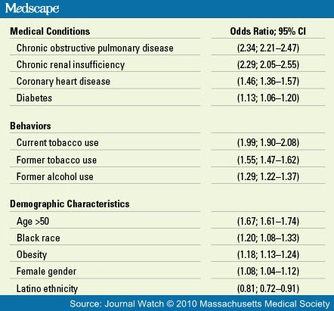
Yếu tố nguy cơ xuất huyết tiêu hóa

Slide 48
NSAIDs chọn lọc COX-2
Tính lệ ức chế COX-2/COX-1
của các NSAID thông dụng
lumiracoxib
NSAIDs cổ điển
rofecoxib
etoricoxib
valdecoxib
Chọn lọc COX-2
etodolac
meloxicam
meclofenamate
nimesulide
sodium salicylate
diclofenac
celecoxib
tomoxiprol
piroxicam
sulindac
Log [IC₈₀ ratio] (WHMA COX-2/COX-1)
niflumic acid
zomepirac
diflunisal
-4 -3 -2 -1 0 1 2 3
aspirin
tolmetin
fenoprofen
naproxen
ibuprofen
ampyrone
ketoprofen
Tỷ lệ ức chế COX-2 dưới 5 lần COX-1
Chọn lọc COX-1
Tỷ lệ ức chế COX-2 hơn 50 lần COX-1
indomethacin
Tỷ lệ ức chế COX-2 hơn 5 lần COX-1
suprofen
flurbiprofen
ketorolac
Warner TD, Mitchell JA. FASEBJ. 2004;18:790-84.

Slide 49
NGHIÊN CỨU MELISSA
Tính an toàn của Meloxicam và Diclofenac
30
*
* = p<0.001
20
Meloxicam 7.5 mg (n=4635)
*
% Bệnh nhân được điều trị
Diclofenac 100 mg (n=4688)
10
0
All
GI
CNS
Body
Resp
Skin
Psy
M-S
C-V
Meta
U-T
Li
AE
&
PNS
GI = gastro-intestinal disorder, Body = body as a whole, Resp = respiratory tract, Skin = Skin &
appendages, Psy = psychiatric disorder, C-V = cardio-vascular, Meta = metabolic, M-S =
musculo-skeletal, U-T = urinary tract, Li = liver
Hawkey et al. BJR 1998; 37: 937-945
Notes:
Safety Profile of Meloxicam and Diclofenac in MELISSA
In the assessment of NSAID toxicity it is important to evaluate a favourable profile in one
organ system (e.g. GI) in the context of the overall safety profiles of compounds compared.
In MELISSA (and also in SELECT) the reduction in overall adverse events is explained by the
reduction in gastrointestinal adverse events. There was no excess risk for meloxicam in any
other system organ class. Meloxicam demonstrated fewer liver events compared to diclofenac.
Reference:
Hawkey et al. BJR 1998; 37: 937-945
Safety and Tolerability

Slide 50
NGHIÊN CỨU MELISSA
Tác dụng phụ trên tiêu hóa sau 28 ngày điều trị trên bệnh nhân thoái hóa khớp (OA)
% các bệnh nhân được điều trị
Meloxicam 7.5 mg (n=4635)
6
*
*
Diclofenac 100 mg (n=4688)
5
*
4
#
3
2
1
0
Dyspepsia
Abdominal
pain
Nausea &
vomiting
Diarrhoea
* p<0.001
# p<0.05
Hawkey et al. BJR 1998; 37: 937-945
Notes:
For Meloxicam in large scale clinical studies a favourable gastrointestinal tolerability profile was demonstrated, while toxicity in other system organs was similar to that of the comparator NSAIDs.
Coxibs versus Diclofenac

Slide 51
Phân tích gộp trên 27039 bệnh nhân
Nguy cơ biến chứng tiêu hóa nặng
1.8
1.6
1.4
1.2
1.0
% trên 100 bệnh nhân/năm
0.8
0.6
0.4
0.2
0
Placebo
Meloxicam
Meloxicam
Naproxen
Diclofenac
Piroxicam
7.5 mg
15 mg
Singh G. EULAR 2001 Jun 13–16 ; Prague, Czech Republic.

Slide 52
Tính dung nạp trên đường tiêu hóa của meloxicam, diclofenac trong nghiên cứu mù đôi ngẫu nhiên trên bệnh nhân OA
*p < 0.001 vs meloxicam 7.5 mg and 15 mg
Bệnh nhân gặp tác dụng phụ tiêu hoá (%)
*Diclofenac 100 mg Meloxicam 15 mg
Meloxicam 7.5 mg Placebo
Thời gian sử dụng thuôc (ngày)
Meloxicam (n = 11.176)
So sánh (n = 5.690)
OA: osteoarthritis
Degner F et al. Inflammopharmacology 2001;9:71–80.
Notes:
Fewer gastrointestinal adverse events with meloxicam 7.5 and 15 mg compared to diclofenac were observed already early on during treatment. The favourable profile was demonstrated at least up to 3 months.
Coxibs versus Diclofenac

Slide 53
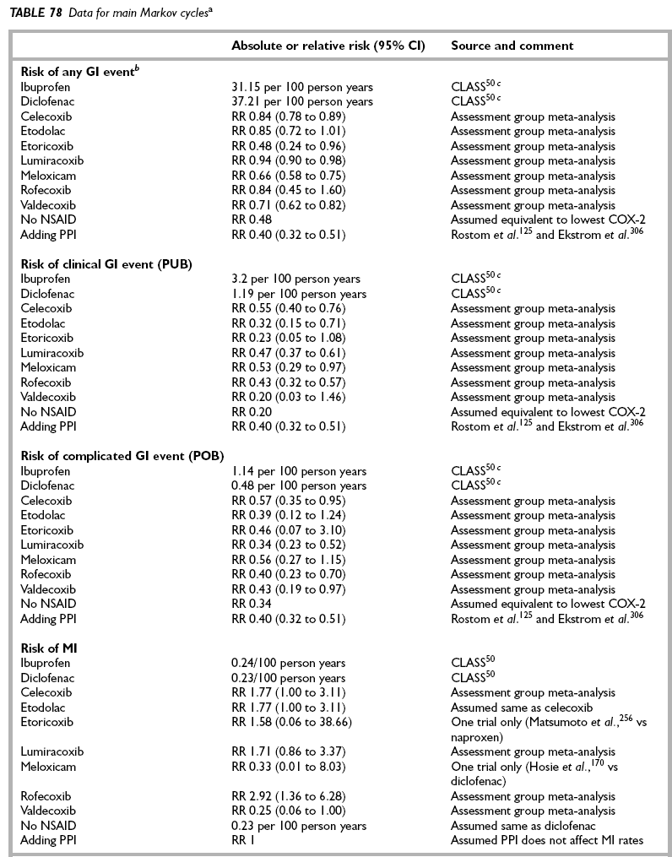
Phân tích tổng hợp về nguy cơ tiêu hóa
Y-F Chen, P Jobanputra, Health Technology Assessment 2008; Vol. 12: No. 11
Notes:
Cyclooxygenase-2 selective non-steroidal anti-inflammatory drugs (etodolac, meloxicam, celecoxib, rofecoxib, etoricoxib, valdecoxib and lumiracoxib) for osteoarthritis and rheumatoid arthritis: a systematic review and economic evaluation
Y-F Chen, P Jobanputra, P Barton, S Bryan, A Fry-Smith, G Harris and RS Taylor
Health Technology Assessment 2008; Vol. 12: No. 11

Slide 54
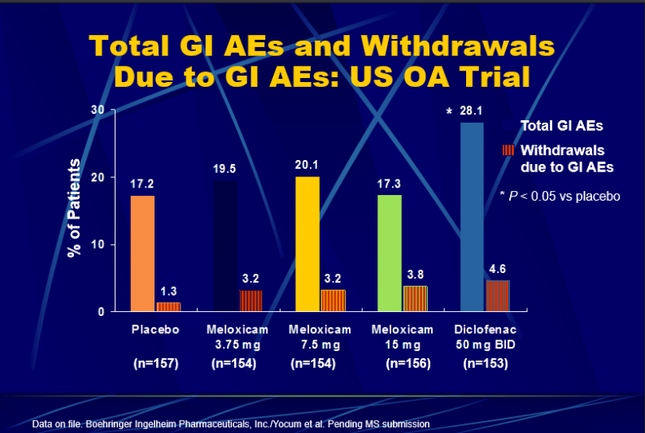

Slide 55
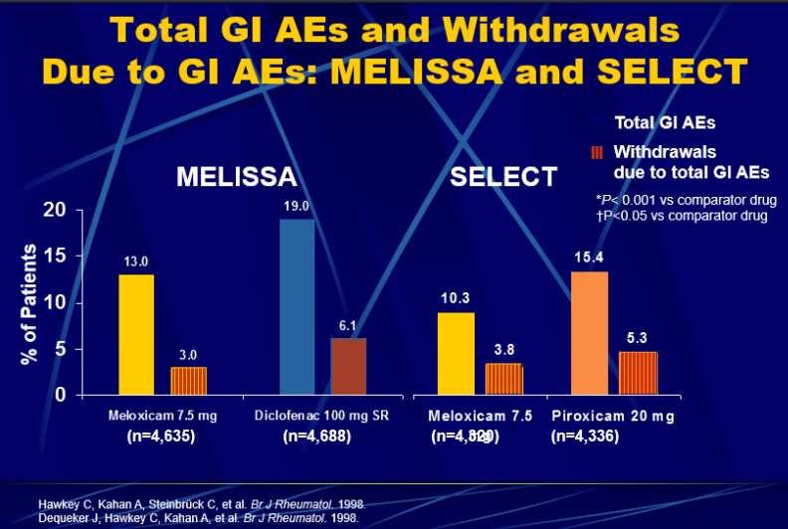

Slide 56
Phân tích gộp trên các nghiên cứu mù đôi, ngẫu nhiên có đối chứng về biến cố thủng, loét và xuất huyết (PUB) tiêu hoá trên ở bệnh nhân OA/RA
% bn bị PUB 3727 bệnh nhân
2.4
Placebo
2.1*
Meloxicam 7.5 mg
* p<0.05 vs meloxicam 15 mg
Meloxicam 15 mg
2.0
Diclofenac 100 mg SR
Piroxicam 20 mg
1.6
Naproxen 750-1000 mg
1.2*
1.2
0.8
0.6
0.4
0.2
0.1
0.0
0
Distel et al. BJR 1996;35 (suppl 1):68-77
Notes:
Section 4—Metaanalysis and
pooled analysis

Slide 57
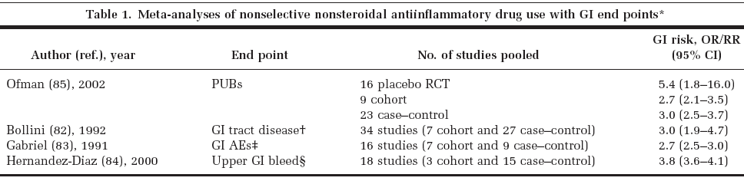
NSAIDs không chọn lọc có nguy cơ
về tiêu hóa gấp 2,7 – 5,4 lần
Arthritis & Rheumatism Vol. 59, No. 8, August 15, 2008, pp 1058–1073

Slide 58
Phân tích gộp trên các nghiên cứu mù đôi, ngẫu nhiên có đối chứng về biến cố thủng, loét và xuất huyết (PUB) tiêu hoá trên ở bệnh nhân OA/RA
% bn bị PUB 4011 bệnh nhân
2.4
Placebo
2.1*
Meloxicam 7.5 mg
* p<0.05 vs meloxicam 15 mg
Meloxicam 15 mg
2.0
Diclofenac 100 mg SR
Piroxicam 20 mg
1.6
Naproxen 750-1000 mg
1.2*
1.2
0.8
0.6
0.4
0.2
0.1
0.0
0
PUB: perforation, ulceration and bleeding
Distel et al. BJR 1996;35 (suppl 1):68-77
Notes:
Slide 4.14— Pooled analysis of upper gastrointestinal perforations, ulcerations and bleedings (PUB) in double-blind randomised clinical trials in OA or RA.
Key point: The pooled analysis of data showed also that upper gastrointestinal symptomatic ulcers, perforations and/or bleeds were uncommon in meloxicam treated patients. The relative risk for meloxicam (7.5 mg to 15 mg) to develop a PUB compared to standard NSAID comparators can be calculated with 0.13, the associated 95% confidence interval ranges from 0.04 to 0.41. Serious PUB were reported in this study for meloxicam 7.5 mg to be lower than for diclofenac 100 mg SR (p<0.05).
References:
Distel et al. BJR 1996;35(suppl 1):68-77
Section 4—Metaanalysis and
pooled analysis

Slide 59
Kết luận nhỏ
Meloxicam an toàn cho hệ tiêu hóa hơn các thuốc ức chế COX không chọn lọc

Slide 60
Nguy cơ tim mạch

Slide 62
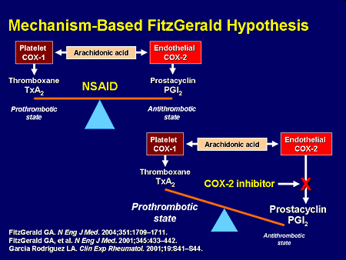

Slide 63
24.196 bệnh nhân
28 nghiên cứu lâm sàng
Meloxicam: ít nguy cơ biến chứng huyết khối so với diclofenac
1.4
1.2
1
Diclofenac 100–150 mg
0.8
*p< 0,02 so với diclofenac
**p<0,05 so với diclofenac
Estimated Probability (%)
0.6
0.4
Meloxicam 15 mg*
0.2
Meloxicam 7.5 mg**
Piroxicam 20 mg
0
0
10
20
30
40
50
60
Exposure (Days)
Singh G, et al. Am J Med. 2004;117:100-6.
Notes:
Đặc biệt, phân tích gộp về nguy cơ huyết khối trên 24.196 bệnh nhân thoái hóa khớp, viêm khớp dạng thấp, viêm cột sống dính khớp từ 28 nghiên cứu lâm sàng , đã chứng minh nguy cơ biến chứng huyết khối của Meloxicam thấp hơn có ý nghĩa so với diclofenac.

Slide 64
Dữ liệu trong báo cáo FDA khẳng định sự khác biệt về biến cố huyết khối trên tim mạch giữa các NSAID
3.5
3.0
Rofecoxib (VIGOR)
2.5
Ibuprofen, Diclofenac, Nabumetone (OA)
2.0
Rofecoxib (OA)
Cumulative Incidence %
1.5
1.0
Naproxen (VIGOR)
0.5
0.0
0
2
4
6
8
10
12
14
Months of Follow-up
FDA files
Notes:
On the vertical axis is the cumulative incidence of investigator reported CV events with time on the x-axis. In green is the combined NSAID group from the Phase IIB/III studies and orange is the rofecoxib group. Overlaid on top in yellow if the rofecoxib group from VIGOR with the blue showing the VIGOR naproxen group. What you see if that the rates of events in the rofecoxib group from VIGOR and Phase IIb/III and the combined NSADI group are virtually superimposable, the outlier is the naproxen group which appears to have a lower incidence of events compared to the other three groups.

Slide 65
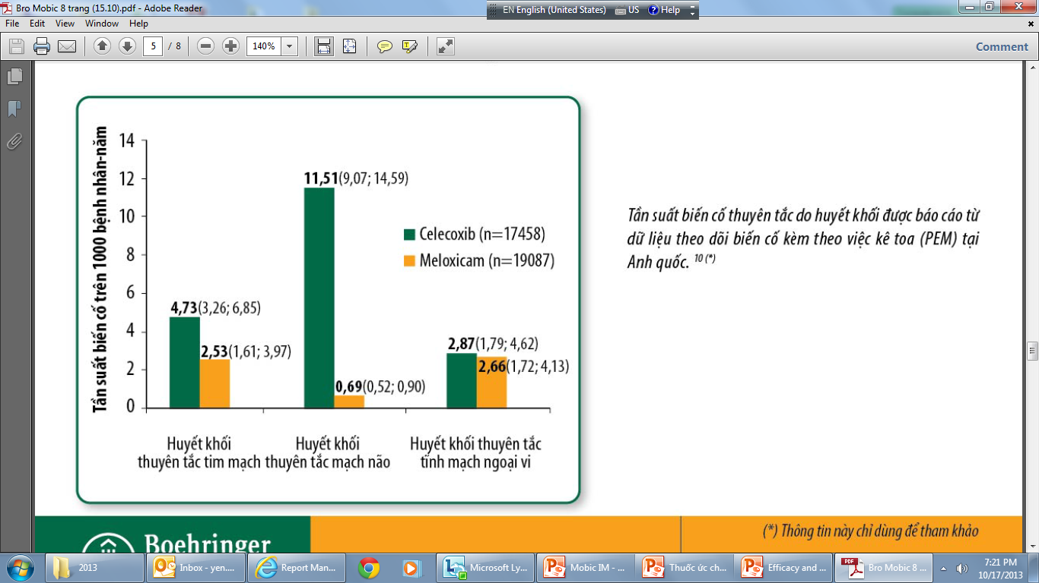
Meloxicam: giảm biến cố huyết khối thuyên tắc mạch não so với celecoxib
Thời gian điều trị: 9 tháng
Deborah Layton et al., Rheumatology 2003;42:1354–1364
Notes:
Báo cáo từ dữ liệu theo dõi biến cố kèm theo việc kê toa tại Anh Quốc cho thấy sau 9 tháng điều trị, celecoxib có sự gia tăng về biến cố huyết khối tắc nghẽn mạch não so với meloxicam.

Slide 66
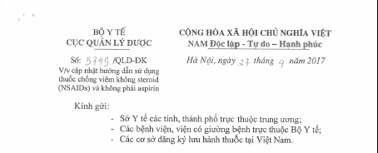
Nguy cơ trên hệ tim mạch
Y-F Chen, P Jobanputra, Health Technology Assessment 2008; Vol. 12: No. 11

Slide 67
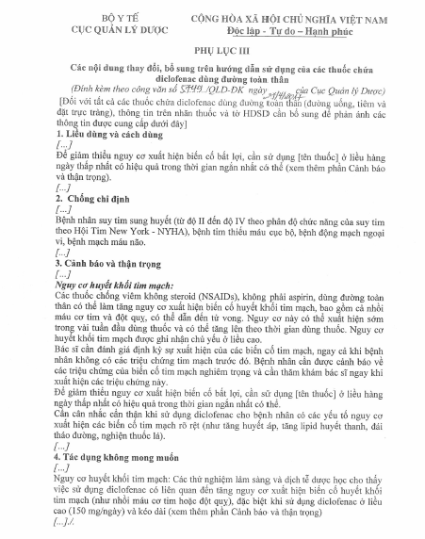
DICLOFENAC

Slide 68
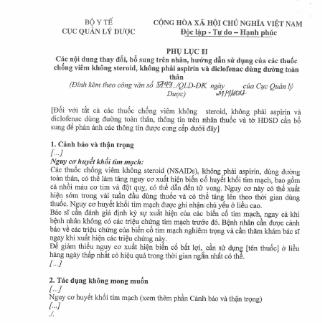
NSAIDs khác

Slide 69
Kết luận nhỏ
Biến cố huyết khối: phụ thuộc loại NSAID hơn là nhóm NSAID
Meloxicam an toàn hơn các ức chế COX không chọn lọc về mặt biến cố tim mạch liên quan huyết khối

Slide 70
KHUYẾN CÁO SỬ DỤNG THUỐC CHỐNG VIÊM KHÔNG STEROID CỦA HỘI THẤP KHỚP HỌC MỸ (ACR)
Các bệnh nhân có thể đáp ứng khác nhau với các loại NSAIDs.
Dùng liều thấp nhất có hiệu quả.
Thông tin cho bệnh nhân về các độc tính có thể có.
Nếu bệnh nhân đang sử dụng Aspirin để bảo vệ tim mạch, nên tránh phối hợp với NSAIDs vì sẽ làm tăng nguy cơ xuất huyết tiêu hóa. Tuy nhiên, trong trường hợp thật sự cần thiết phối hợp, nên dùng thêm thuốc ức chế bơm proton.
Nếu bệnh nhân có nguy cơ tim mạch trung bình - cao : các thuốc chọn lọc cao trên COX-2 và một số NSAIDs cổ điển có thể làm tăng nguy cơ tai biến. Nên bắt đầu bằng acetaminophen.
Arthritis & Rheumatism Vol. 59, No. 8, August 15, 2008, pp 1058–1073

Slide 71
KHUYẾN CÁO SỬ DỤNG THUỐC CHỐNG VIÊM KHÔNG STEROID CỦA HỘI THẤP KHỚP HỌC MỸ (ACR)
Cẩn thận khi dùng NSAIDs (cổ điển cũng như chọn lọc) trên bệnh nhân có nguy cơ về chức năng gan. Không dùng diclofenac cho những bệnh nhân có bệnh gan.
Nên dùng liều cao để tấn công, chỉ kéo dài 5-7 ngày sau đó tìm liều tối thiểu có hiệu quả
Arthritis & Rheumatism Vol. 59, No. 8, August 15, 2008, pp 1058–1073

Slide 72
KHÔNG TUÂN THỦ KHI DÙNG THUỐC GIẢM ĐAU
Tỉ lệ không tuân thủ chung:
36-81%
Dùng quá mức:
3-75%
Dùng chưa đúng mức:
2-51%
Dùng sai:
13-32%
Tỉ lệ thay đổi rõ rệt theo từng nghiên cứu
Broekmans S et al. Eur J Pain 2009; 13(2):115-23.
Notes:
Speaker’s Notes
A systematic review of studies examining adherence to chronic pain medication identified 14 studies. The results of these studies suggest non-adherence to chronic pain medication is common, but the definitions of non-adherence, as well as the patient populations and treatments prescribed, varied considerably from study to study, making it difficult to draw general conclusions.
Reference
Broekmans S et al. Medication adherence in patients with chronic non-malignant pain: is there a problem? Eur J Pain 2009; 13(2):115-23.

Slide 73
CHIẾN LƯỢC GIA TĂNG TUÂN TRỊ - SIMPLE
Simplify regimen- đơn giản hóa phác đồ
Impart knowledge- truyền đạt kiến thức
Modify patient beliefs and human behavior-
thay đổi niềm tin và hành vi của bệnh nhân
Provide communication and trust-
tăng cường truyền thông và tin tưởng
Leave the bias- loại bỏ các yếu tố gây nhiễu
Evaluate adherence- đánh giá tuân trị
Atreja A et al. Medacapt Gen Med 2005; 7(1):4.
Notes:
Speaker’s Notes
This slide provides a simple acronym of strategies to employ to improve adherence
to treatment.
The key points to remember are to build a trusting relationship and communicate effectively with the patient, educate them about their treatment, simplify the treatment regimen as much as possible and evaluate adherence.
Further details on each of these points can be found in the additional content for
this module.
Reference
Atreja A et al. Strategies to enhance patient adherence: making it simple.
Medacapt Gen Med 2005; 7(1):4.

Slide 74
PHỐI HỢP ĐIỀU TRỊ
Chăm sóc kết hợp
Bệnh nhân
Bác sỹ ± nhân viên y tế chuyên khoa
Gia đình
BN là “ nhà quản lý” cuối cùng của bệnh tật/ tình trạng đau
Sự hợp tác và phản hồi của BN là rất cần thiết, liên quan đến hiệu quả điều trị và tác dụng phụ tiềm ẩn
Kết nối hiệu quả
Ayad AE et al. J Int Med Res 2011; 39(4):1123-41; Saltman D et al. Med J Aust 2001; 175(Suppl):S92-6.
Notes:
Speaker’s Notes
It is important to have effective communication between general practitioners, their patients and their families. Patients should be given a sense of control by communicating to them that treatment is a collaborative effort and their feedback is essential regarding both the positive effects of treatment on pain severity and functioning, and the potential side effects of treatment. It is also important to systematically evaluate treatment progress by assessing pain severity and functional impairment on a regular basis, and adjusting the treatment regimen based on the results of these assessments.
References
Ayad AE et al. Expert panel consensus recommendations for the pharmacologic treatment of acute pain in the middle east region. J Int Med Res 2011; 39(4):1123-41.
Saltman D et al. Managing osteoarthritis in general practice: a long-term approach.
Med J Aust 2001; 175(Suppl):S92-6.

Slide 75
KẾT LUẬN
ĐAU TRONG BỆNH LÝ KHỚP ẢNH HƯỞNG NHIỀU VỀ TINH THẦN, VẬT CHẤT CỦA NGƯỜI BỆNH.
NSAIDs là nhóm thuốc được sử dụng rộng rãi trên do nhiều lợi ích đặc biệt trong điều trị các bệnh lý Cơ Xương Khớp
3. SỬ DỤNG THUỐC CHỐNG VIÊM GiẢM ĐAU AN TOÀN, HIỆU QUẢ, ÍT TÁC DỤNG PHỤ CÓ VAI TRÒ QUAN TRỌNG TRONG QUẢN LÝ ĐAU VÀ GIẢM VIÊM TRONG BỆNH LÝ KHỚP

